Slide 1
Holy Grail
Fast paced adventure Game.

Slide 2
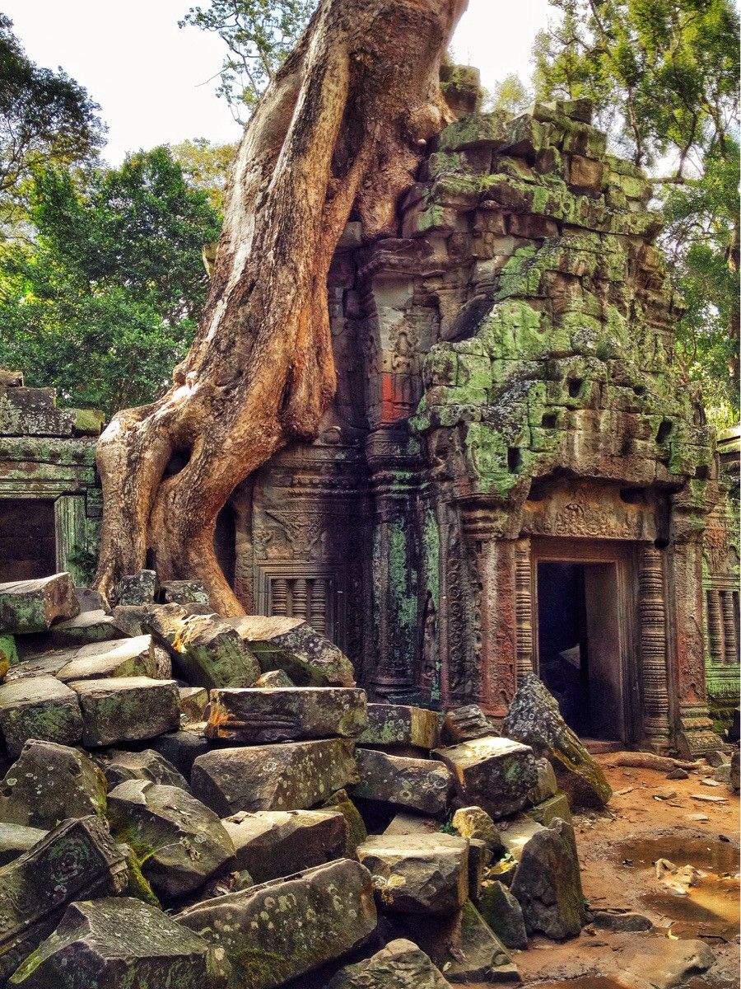
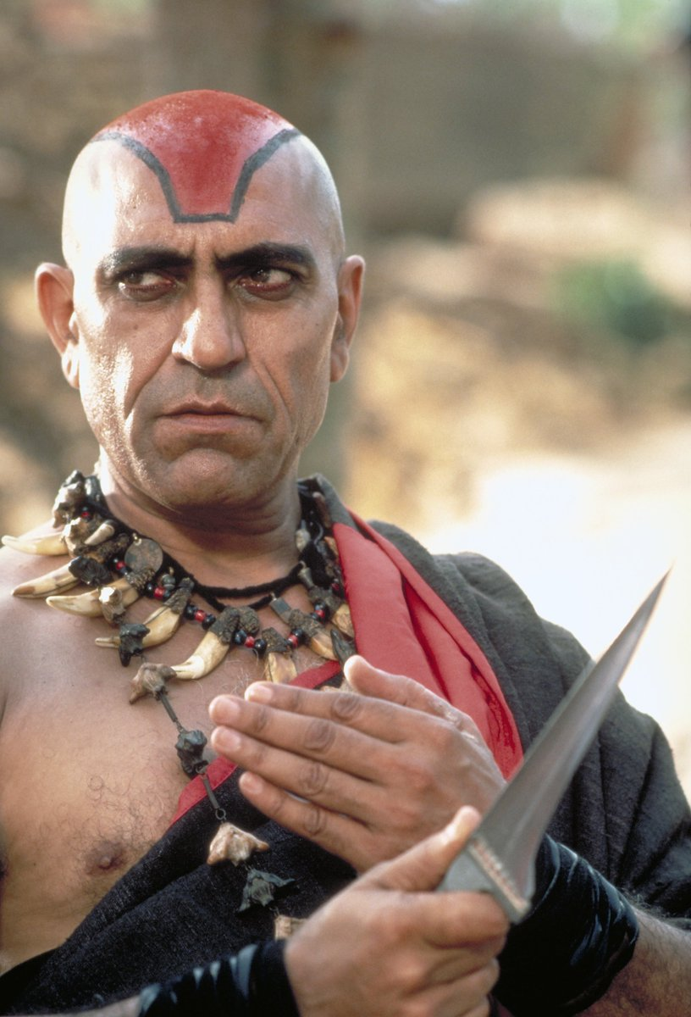
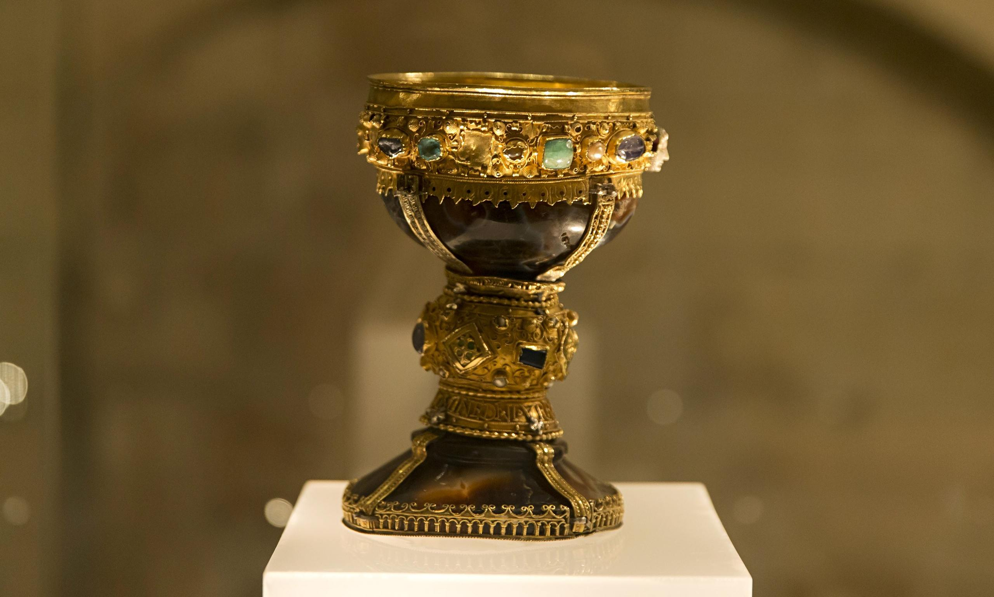
Context & Thema
Je bent een archeoloog die een clue heeft gevonden naar de holy grail.
Na het vinden van de locatie van de graal kom je veel obstakels tegen die je op een originele wijze moet overwinnen.
Er wordt gedacht dat deze graal het eeuwige leven weet te schenken. En daarom is het dus essentieel dat je de graal niet in de verkeerde handen laat vallen.
Echter gaat dit niet heel simpel, omdat je door verschillende vallen van de tempels wordt tegengewerkt. Ook zullen er enkele vijanden zijn die ook heel erg graag die graal willen hebben, hierdoor zul je vijanden op je eigen manier moeten weten te verslaan of vermijden.

Slide 3
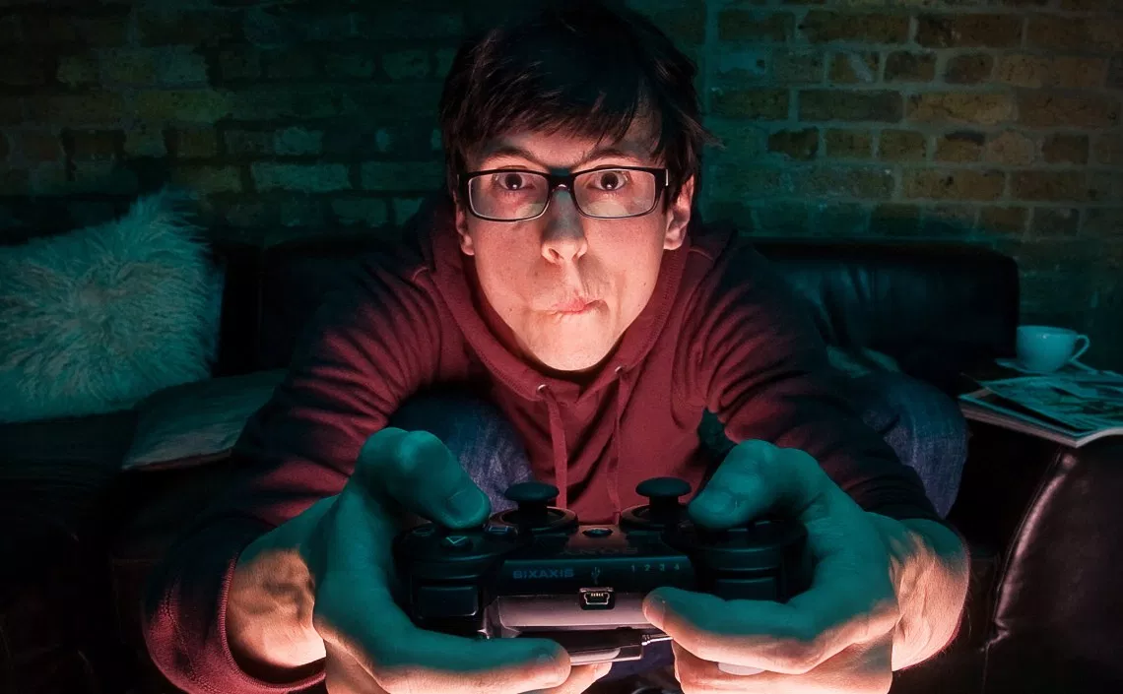

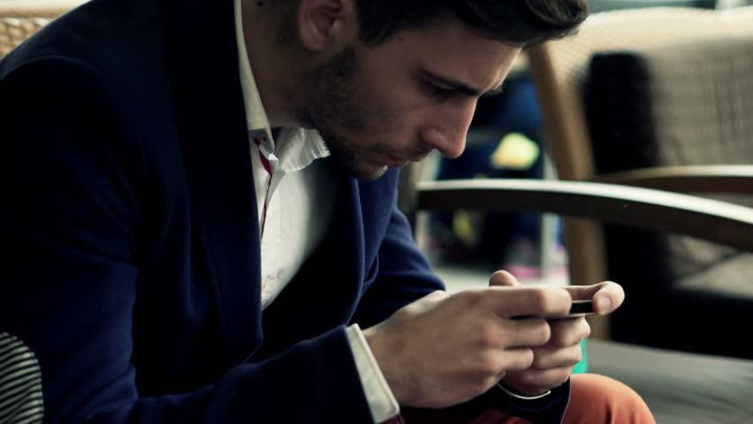
Doelgroep
Mensen tussen 12 en 30 jaar oud. Dit komt, omdat de je een snelle reactietijd nodig hebt. Verder moet je ook soms snel keuzes maken om obstakels te overwinnen.
En als laatste is de game bedoeld voor mensen die houden van een komische, maar ook uitdagende game.

Slide 4

Platform
Wij hebben gekozen om de game uit te brengen op windows.
Dit hebben wij besloten, omdat wij vinden dat de game het best aanvoelt op een desktop. Dit komt, omdat je op een desktop veel ruimte hebt voor keybinds. Verder kan je ook nog makkelijk en vloeiend bewegen. (In tegenstelling tot een controller qua parkour)

Slide 5

Opbrengsten
De kosten van de game zullen 0 euro zijn.
Dit komt, omdat wij natuurlijk applicaties/engines gebruiken die wij al bezitten om de game te ontwikkelen.
En als laatste denken dat wij geen opbrengsten zullen genereren, omdat wij dit als een portfolio item aanpakken. Dus onze focus ligt bij de qualiteit en niet bij de opbrengsten. Wel kunnen wij er later misschien voor kiezen om het toch te publiceren, omdat dit voor ons vrij makkelijk kan naar aanleiding van ons platform.

Slide 6
User Skills
Behendigheid
Snel beslissingen kunnen maken
Efficiënt met je omgeving/tools omgaan
Multitasken

Slide 7
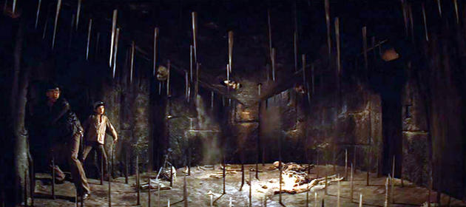
Obstakels
Puzzles (Time based puzzles)
Vallen (Hierdoor moet je altijd op je hoede zijn)
Enemy’s (Proberen je uit te schakelen / dwarsbomen)
Parkour (Deze parcours proberen je weg te houden van de graal)
Keuzes (In sommige levels zou je snel over terrein moeten bewegen)

Slide 8
Enemy’s
-Sla mannetje Schiet mannetje-

Slide 9
Pickups
Clues
Wapens
Geneesmiddelen (oude potions met lijpe trip)
Hiervan moet een mooi globaal plaatje van komen

Slide 10
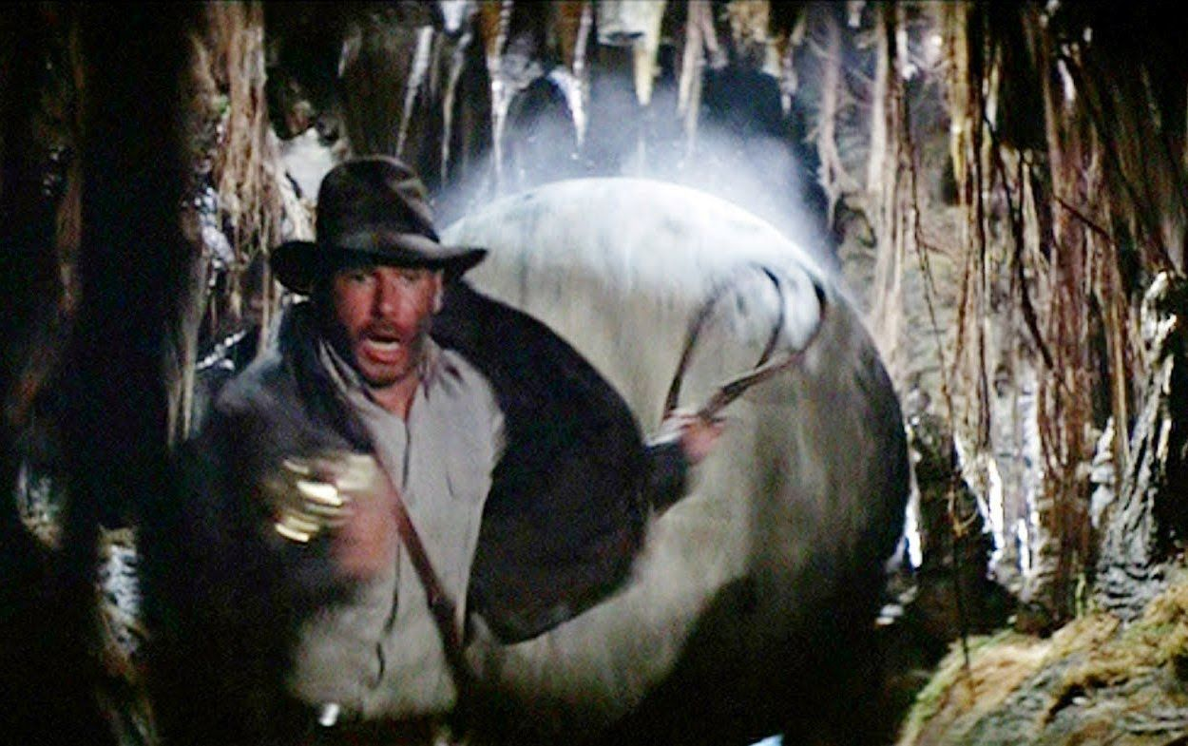
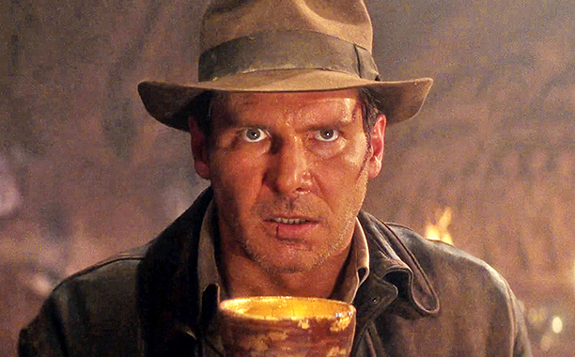
Gameplay
Goal:
Overwin de puzzels van de tempel
Vermijd de dood door de vallen
Versla de vijanden
Verzamel en vlucht met de graal!

Slide 11
Controls
instert image van controls + legenda

Slide 12
Gameplay
- Enkele mechanics (plaatje van uitbeelden mechanics met naam erbij)

Slide 13
Gameplay
- UI (plaatje van concept gameplay, met de ui overlay)

Slide 14
Gameplay
instert image van wireframes

Slide 15
Gameplay
Insert image van flowchart

Slide 16
Gameplay
Insert kleine strip van de game / mogelijkheden

Slide 17
Trailer

